Slide 1
Профиль подготовки
«Химическая технология синтетических билогически активных веществ, химико-фармацевтических препаратов и косметических средств»
Основан на химико-технологическом факультете (сегодня Институт химии и химической технологии) в 2011 году
Выпускающая кафедра
«Химическая технология биологически активных веществ и полимерных композитов»

Slide 2
Наша стратегия образования
+
Практические навыки работы в области химической технологии БАВ, фармпрепаратов и косметических средств
Глубокие знания
Высококвалифицированный специалист, пользующийся спросом на рынке вакансий

Slide 3
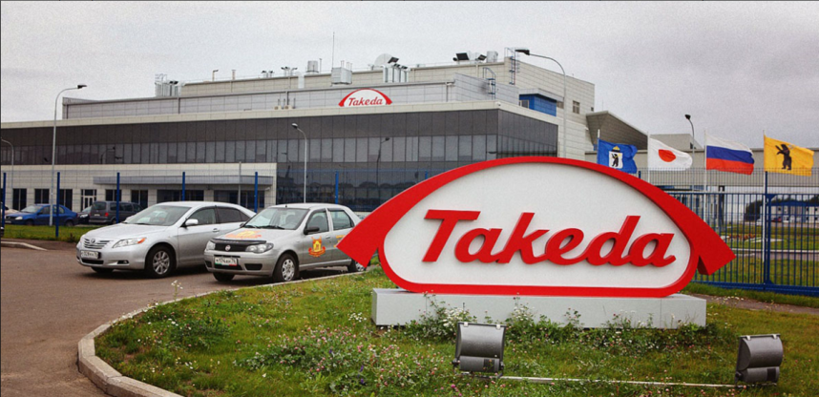


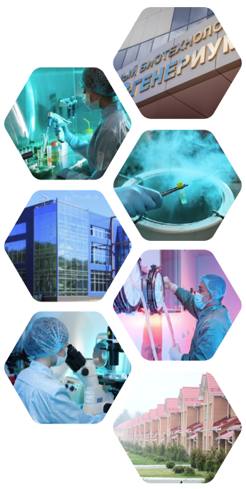
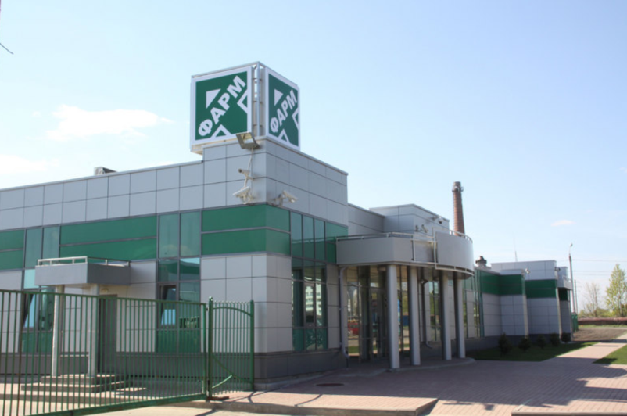
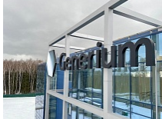

Некоторые работодатели для наших выпускников

Slide 4
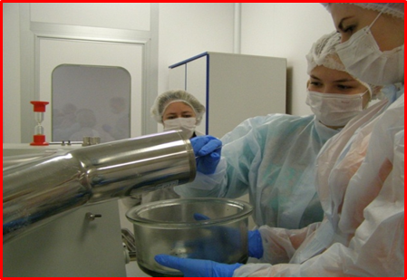
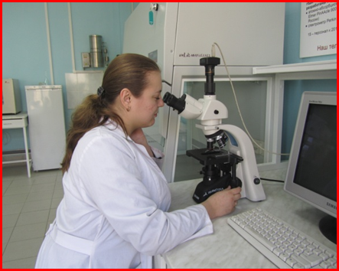
Процесс обучения
Основные профильные дисциплины
- Химическая технология лекарственных субстанций
- Основы надлежащей практики фармпроизводств (GMP)
- Контроль качества при производстве БАВ
- Технология фармацевтических производств
- Основы технологии получения косметических средств
- Полимеры в биологически активных системах
- Общая биотехнология
- Фарминжиниринг (GEP)
- Основы промышленной асептики

Slide 5
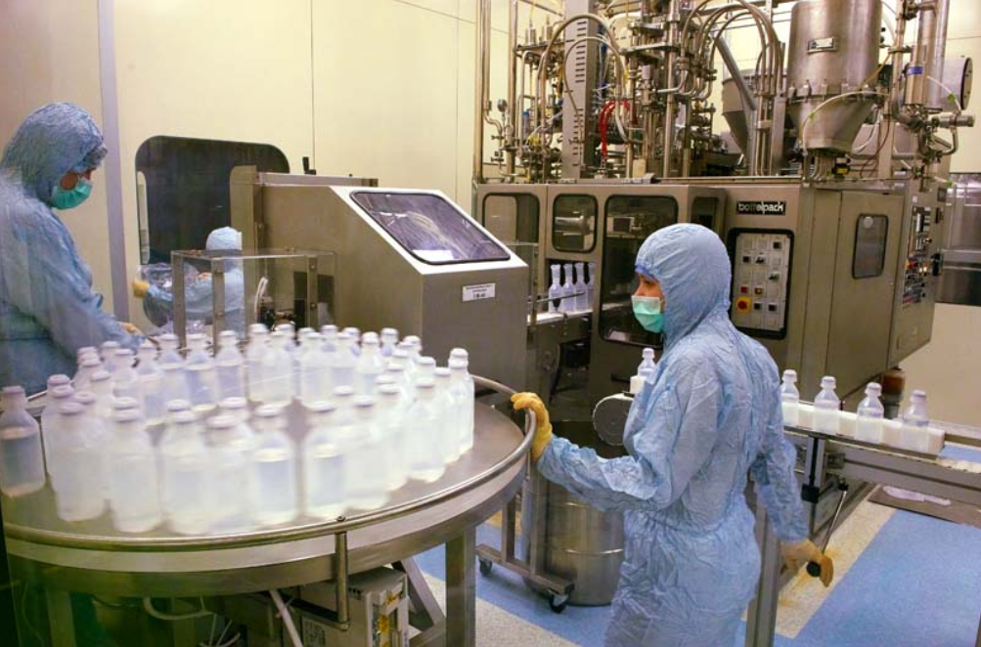
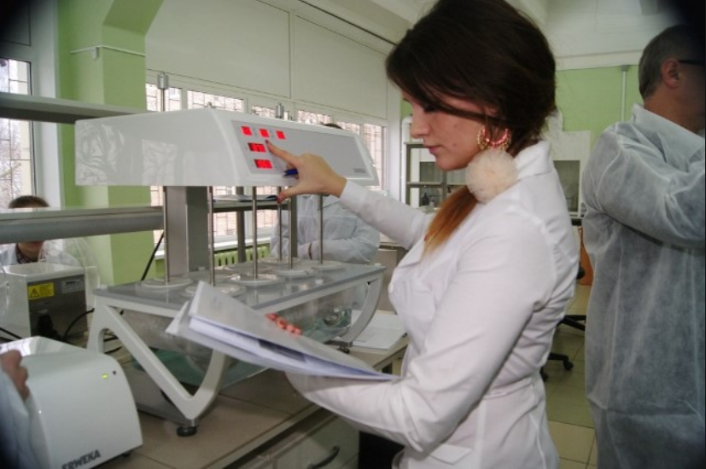
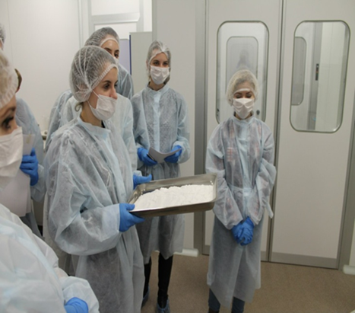
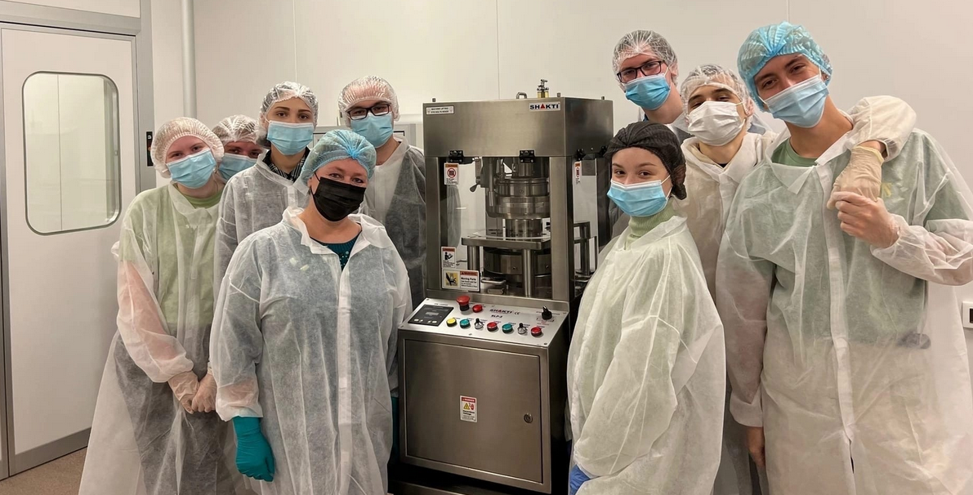
Процесс обучения
Производственная практика, лабораторные занятия
Осуществляются на ведущих фармацевтических предприятиях, в ресурсном центре

Slide 6
Процесс обучения
Pharmtech & Ingredients
Ежегодная международная выставка современного производственного оборудования, проектно-технологических решений для фармацевтического производства
Возможность стажировки, общения и получения знаний от ведущих мировых компаний фармацевтической отрасли

Slide 7
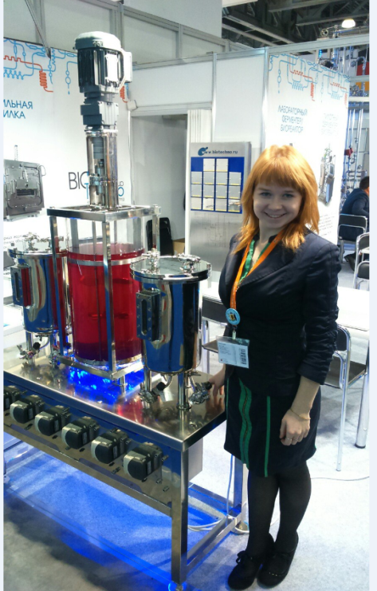
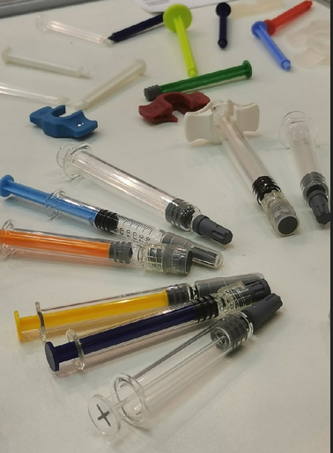
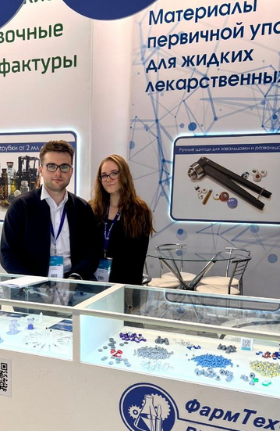
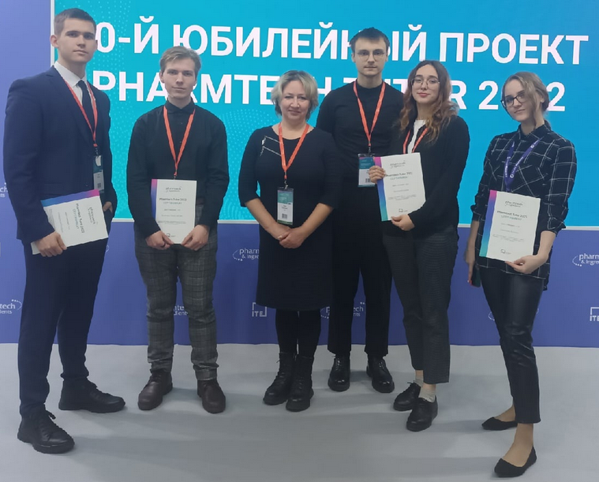
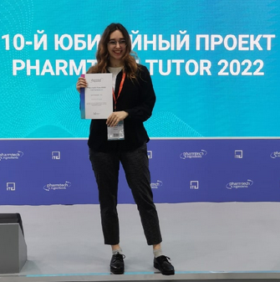
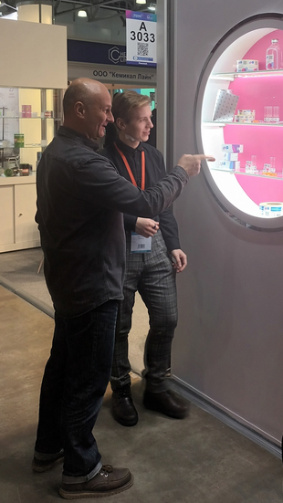
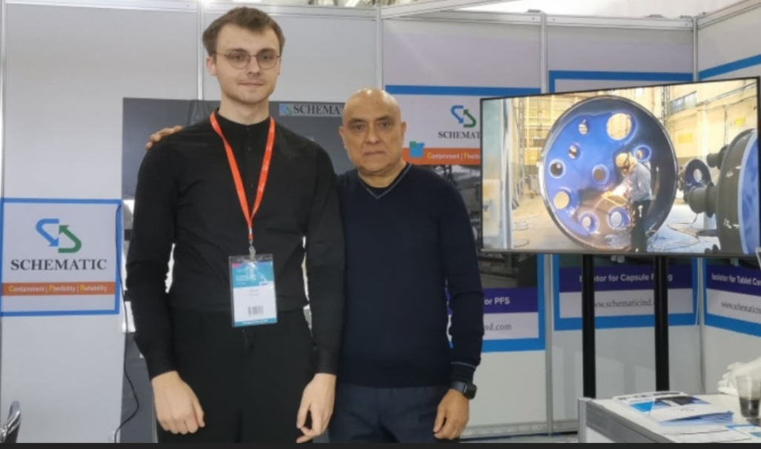

Slide 8
Мы будем рады, если Вы станете нашими студентами!

